Slide 1

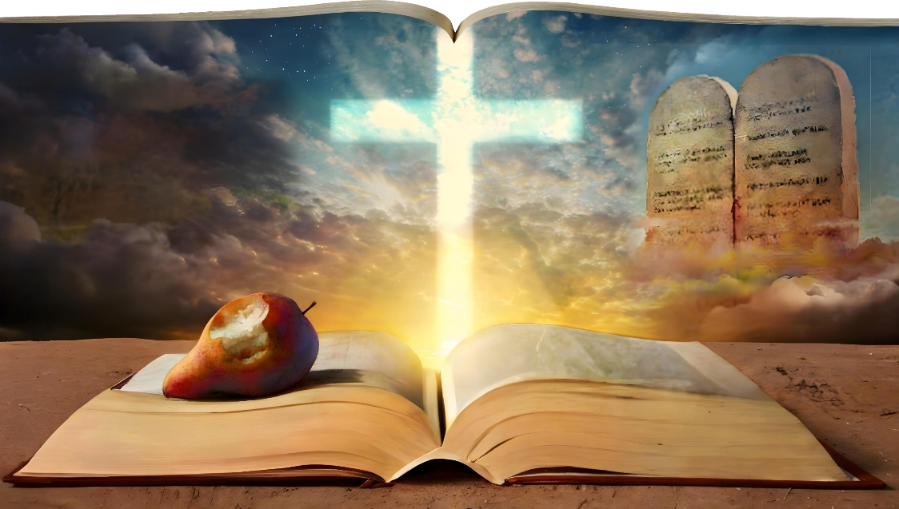
အပြစ်၊ ဧဝံဂေလိတရားနှင့် ပညတ်တရား
Lesson 9 for May 30, 2026

Slide 2
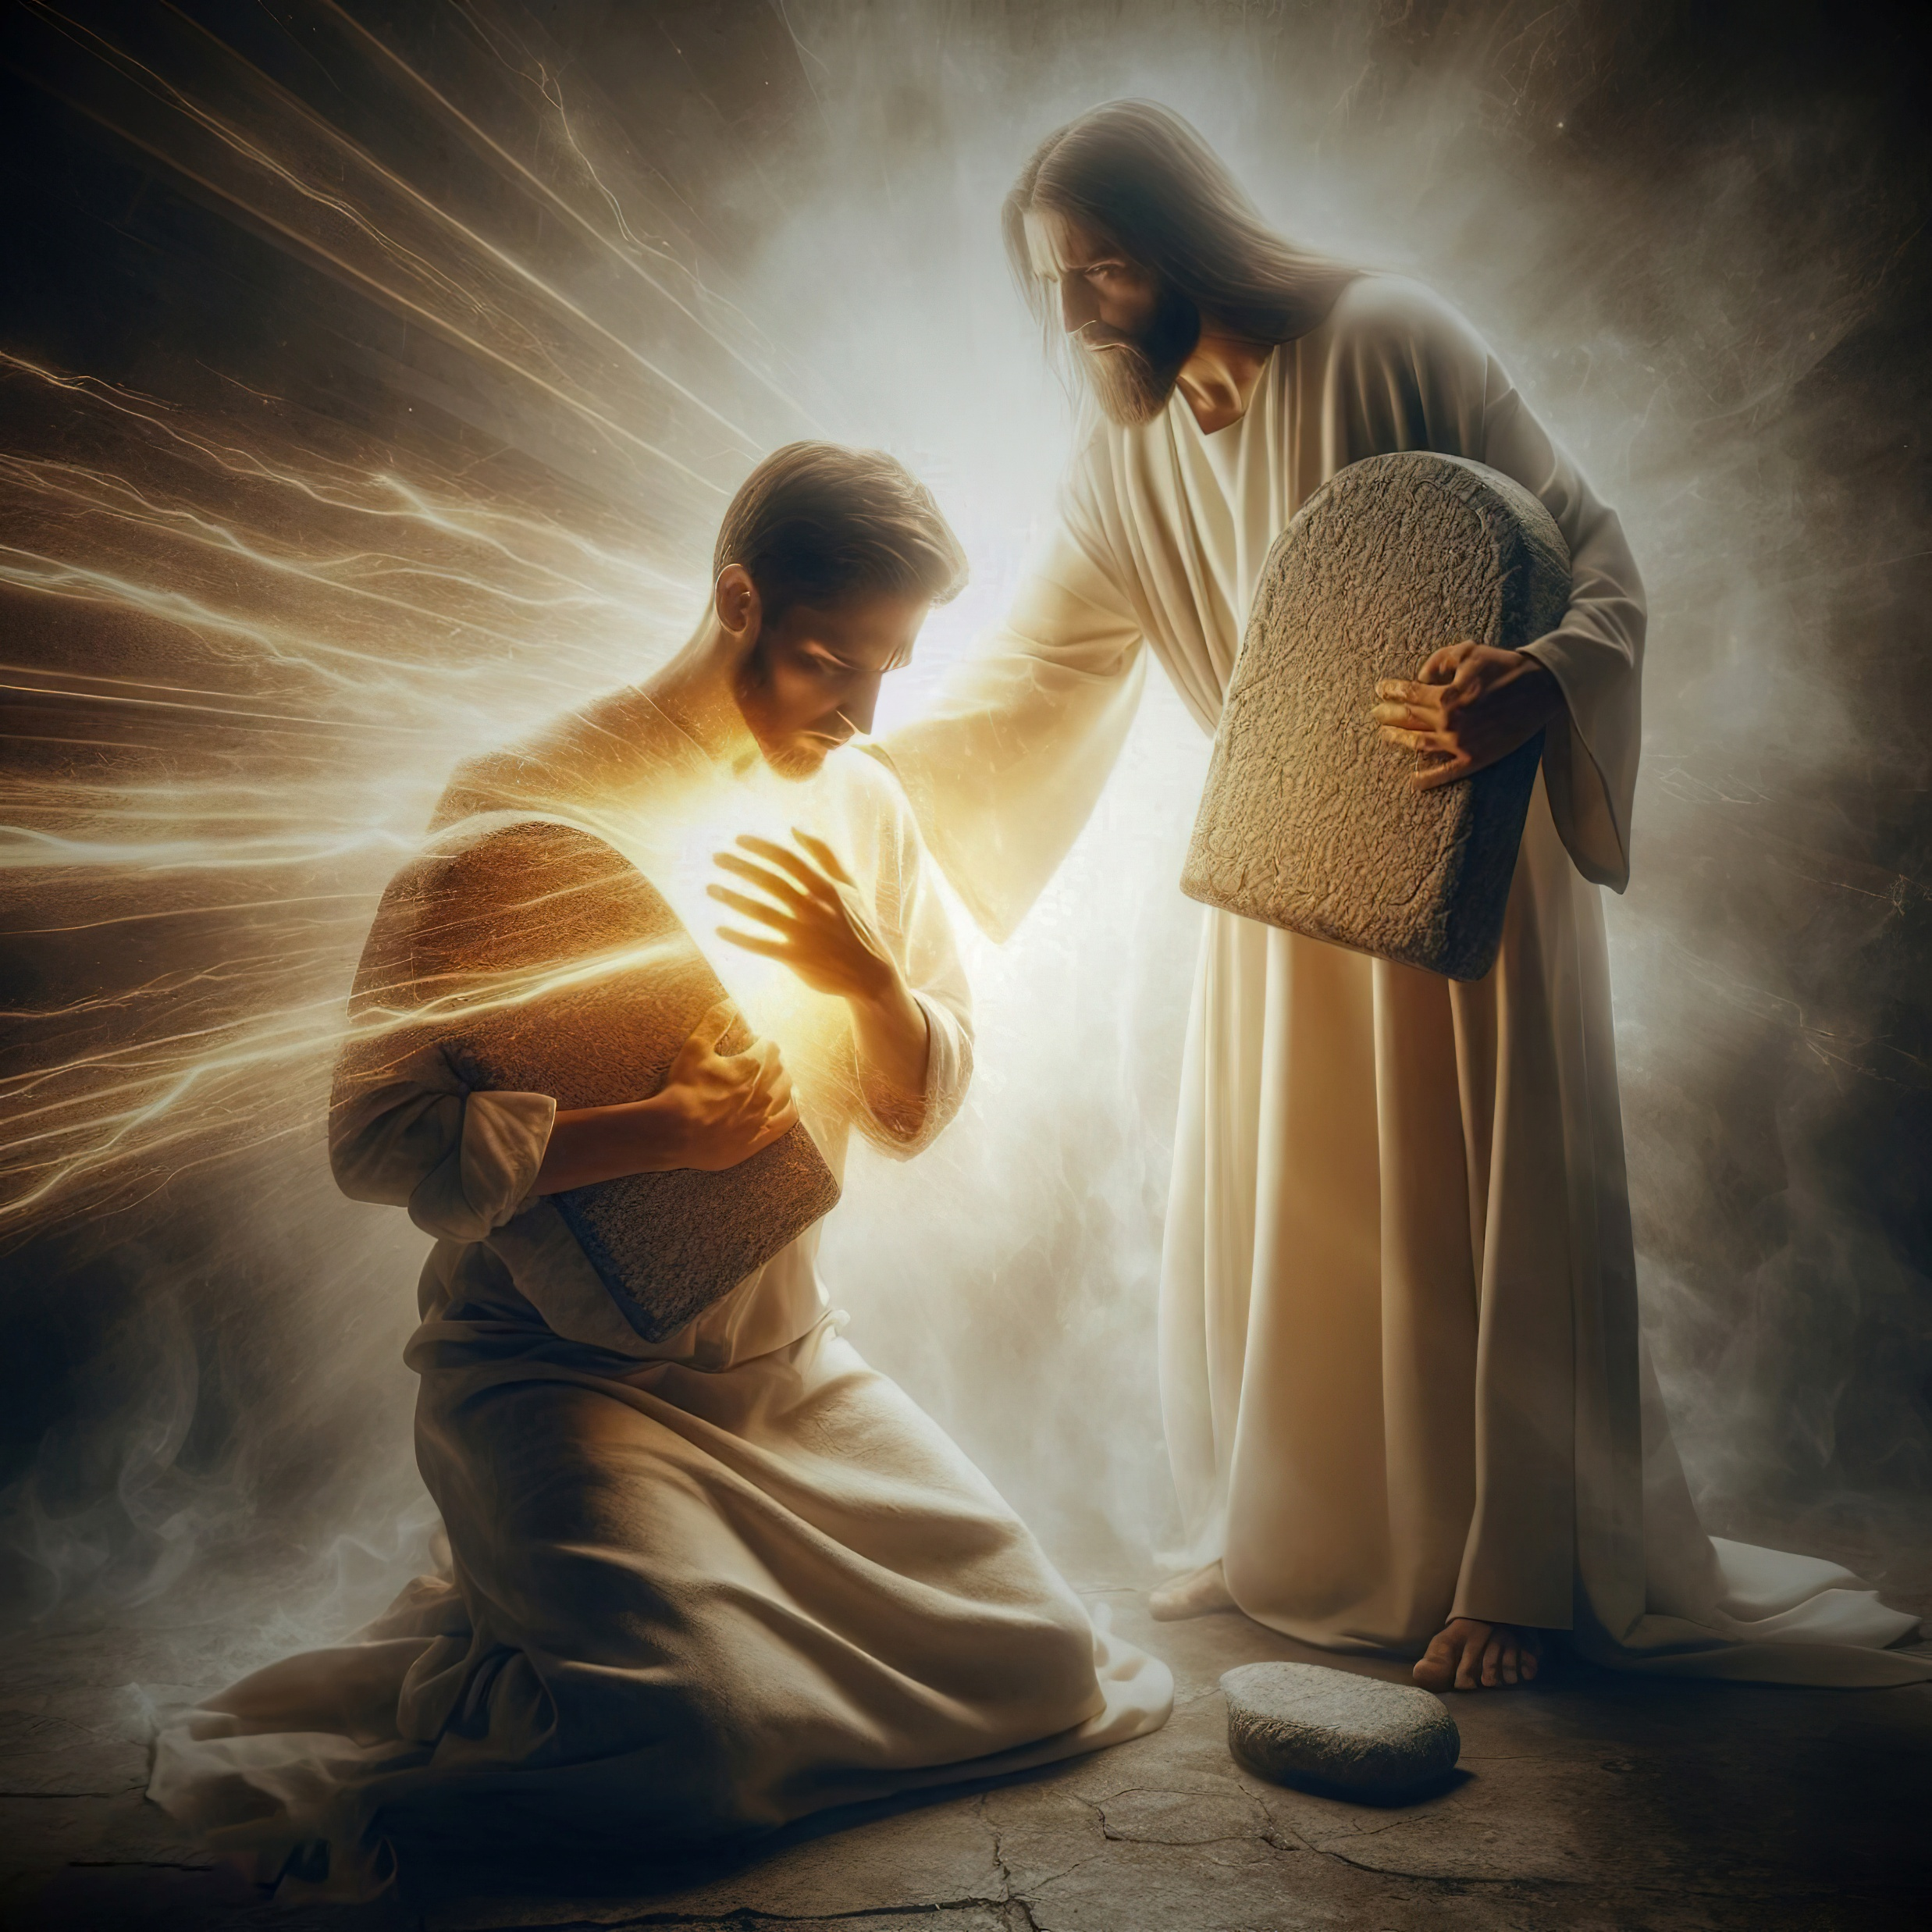
“ကိုယ်တော်၏ ဥပဒေများကို အစဉ်မ မေ့မလျော့နိုင်ပါ။ အကြောင်းမူကား၊ ထိုဥပဒေသများအားဖြင့်၊ အကျွန်ုပ်ကို အသက်ရှင်စေတော်မူ၏။ အကျွန်ုပ် သည် ကိုယ်တော်၏ကျွန်ဖြစ်ပါ၏။ ကိုယ်တော်၏ဥပဒေသများကို ရှာ ဖွေလိုက်စစ်သောကြောင့် အကျွန်ုပ် ကို ကယ်တင်တော်မူပါ”
(ဆာလံ ၁၁၉း၉၃-၉၄)

Slide 3



လက်ခံသည်ဖြစ်စေ၊ မခံသည်ဖြစ်စေ၊ အပြစ်ပြဿနာတစ်ခုရှိသည်။ ၎င်းအပြစ် က ဘုရားသခင်နှင့်ကျွန်ုပ်တို့၏ဆက်ဆံရေးဖျက်ဆီးသည်။ “လူအပေါင်းတို့သည် ဒုစရိုက်ကိုပြု၍ ဘုရားသခင့်ရှေ့တော်၌ အသရေပျက်ကြပြီ” (ရော ၃း၂၃)
အပြစ်ကြောင့် ပျက်စီးသည့် ဘုရားနှင့်ဆက်ဆံရေးကိုမည်သို့ပြုပြင်မည်နည်း။ တစ်ချို့က ဖြစ်နိုင်ချေဖြေရှင်းမှု နှစ်ခုကို အဆိုပြုခဲ့ကြသည်။ ပညတ်တော်တစ်ခု တည်း (အလုပ်အားဖြင့်ကယ်တင်ခြင်း/ပညတ်တော်လိုက်လျှောက်ခြင်း)၊ ယုံ ကြည်ခြင်းတစ်ခုတည်း (ယုံကြည်ခြင်းအားဖြင့်ကယ်တင်ခြင်း - ပညတ်တော်ပယ် ဖျက်ခြင်း) တို့ဖြစ်သည်။
FAITH
WORKS
‌ကောင်းစွာနားလည်ပါက ပညတ်တရားနှင့်ဧဝံဂေလိတရားတို့သည် ဆန့်ကျင် ဖက်မဟုတ်ပါ။ ၎င်းတို့နှစ်ခုလုံးသည် အပြစ်ကိုတိုက်ဖျက်ရာတွင် ပူးပေါင်းလုပ် ဆောင်ကြသည်။ သူတို့၏ကဏ္ဍချင်းစီတွင် လုပ်ဆောင်ကြသည်။
အပြစ်
သွေးဆောင်မှုကို ရှောင်ကြဉ်ပါ
အပြစ်ရှောင်ရန် အကြံပြုချက်များ
ပညတ်တော်
ပညတ်တရားနှင့် အပြစ်တရား
ဧဝံဂေလိ တရား
ဧဝံဂေလိတရား နှင့်ပညတ်တရား
ကျောက်ပေါ်မှာ တည်ဆောက် သည်

Slide 4


အပြစ်

Slide 5




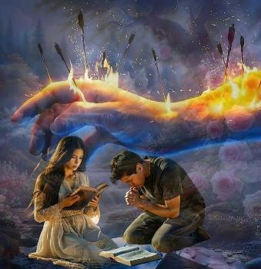
သွေးဆောင်ခြင်းကိုရှောင်ကြဉ်ပါ
“မိမိတပ်မက်သောစိတ် ဆွဲငင်ဖြားယောင်းခြင်းကို ခံသောသူမည်သည်ကား၊ အပြစ်သွေးဆောင်ခြင်းသို့ ရောက်တတ်၏" (ယာ ၁း၁၄)
ယာကုပ်က စုံစမ်းခြင်းကို သည်းခံသောသူသည်မင်္ဂလာရှိ၏ ဟု ပြောသည် (ယာ ၁း၁၂)။ သို့သော် စုံစမ်းခြင်းက ဘုရားသခင်ထံမှလာသည်မဟုတ် (ယာ ၁း၁၃)၊ ကျွန်ုပ်တို့၏ ကိုယ်ပိုင်ဆိုးသွမ်းမှု၏လိုအင်ဆန္ဒမှ ပေါ်လာသည်ဟု ရှင်းပြထားသည် (ယာ ၁း၁၄)။
ရှင်ပေါလုက 'သွေးဆောင်သူ' အကြောင်း ပြောသည် (၁ သက် ၃း၅)၊ ယေရှုက ၎င်းကို စာတန်ဟု သဲကွဲစေသည် (မဿဲ ၄း၃၊ ၁၀)။ ကျွန်ပ်တို့၏အားနည်းချက်များကိုအသုံးပြု၍ အပြစ်ထဲသို့တွန်းပို့ရန် အသိဆုံးသူဖြစ်သည်။ ကျွန်ုပ်တို့သည် ခရစ်တော်နှင့်စာတန်တို့ကြား က စကြဝဠာစစ်ပွဲတွင် ပါဝင်နေသည်ကို မ မေ့ပါနှင့်။ ခရစ်တော်ထံမှ လှည့်ထွက်အောင် တတ်နိုင်သမျှ လုပ်ဆောင်မည်ကို မမေ့ပါနှင့်။
ရှံဆုန်သည် ဘုရားသခင်၏အလိုတော်နှင့်ဆန့်ကျင်ကြောင်းသိလျက်နှင့် မိမိ၏ စိတ်အ လိုကိုလိုက်၍ စုံစမ်းခြင်းသို့ပါသွားသော ထင်ရှားသည့်ဥပမာတစ်ခုဖြစ်သည် (တရား သူကြီး ၁၄း၁-၃၊ ၁၆း၁၊ ၄)
စုံစမ်းခြင်းကို မည်သို့ရှောင်ရှာမည်နည်း။ ဘုရားကိုရှာခြင်း (မ ၆း၃၃)၊ သူနှင့်အတူ အချိန် အသုံးပြုခြင်း (မာ ၁၄း၃၈)၊ ယုံကြည်ခြင်း၏ဒိုင်းလွှားကို ယူတင်ဝတ်ဆင်ခြင်း (ဧ ၆း၃၃) ဖြင့်ရှောင်းရှားနိုင်သည်။

Slide 6


အပြစ်ကိုရှောင်ရှားရန် အကြံပေးချက်များ
“သင်၏မျက်စိသည်လည်း သင့်ကိုမှားယွင်းစေလျှင် မျက်စိကိုထုတ်လော့” (မာကု ၉း၄၇)
အပြစ်ကိုရှောင်ရှားရန် ယေရှု၏ညွှန်းကြားချက်များ
အပြစ်သို့ ပို့ဆောင်နိုင်သောအရာများကို ရှောင်ကြဉ်ပါ (မာ ၉:၄၃; ယောဘ ၂၃:၁၂)။ ဥပမာအားဖြင့် အရက်ဝယ်ယူခြင်း။
အပြစ်ပြုမိနိုင်သည့်နေရာများသို့မသွားပါနှင့် (မာကု ၉:၄၅; ယောဘ ၂၃:၁၁)။ ဥပမာအားဖြင့် ညကလပ်သို့သွားခြင်း။
အပြစ်သို့ ပို့ဆောင်နိုင်သောအရာများကို မကြည့်ပါနှင့် (မာကု ၉:၄၇; ယောဘ ၃၁:၁)။ ဥပမာ၊ မသင့်လျော်သော မြင်ကွင်းများပါသည့် ရုပ်ရှင်များကို ကြည့်ရှုခြင်း။
အချုပ်အားဖြင့်၊ အပြစ်နှင့်အပြစ်သွေးဆောင်ခြင်းခံရနေမှုကို အတတ်နိုင်သမျှရှောင်ရှားပါ။ ဆုတောင်းပါ။
ကိုယ့်ကိုယ်ကို လုံလောက်သည်ဟု မထင်ပါနှင့် (၁ ကော ၁၀း၁၂)
ကိုယ်ကောင်းကြောင်း လူတိုင်းကို မပြောနှင့်တော့။ ယေရှုကဲ့သို့နှိမ့်ချပါ (မဿဲ ၆း၂)
နှလုံးသားမှသွေးသားတပ်မက်မှုကို ဖယ်ရှားရန် လိုအပ်သမျှလုပ်ဆောင်ပါ (မဿဲ ၅း၂၈-၂၉)
သူတစ်ပါးကို ဝေဖန်ခြင်းနှင့်ပြစ်တင်ခြင်းကို ရပ်တန့်ပါ (၁ ကော ၄း၅)
ရန်သူကိုမမုန်းပါနှင့်၊ သူတို့အတွက် ဆုတောင်းပေးပါ (မဿဲ ၅း၄၄)
ပတ်ဝန်းကျင်၌ရှိသောသူများအပေါ် အမျက်မထွက်ပါနှင့် (မဿဲ ၅း၂၂)

Slide 7

အပြစ်ကိုရှောင်ရှားရန် အကြံပေးချက်များ
“သင်၏မျက်စိသည်လည်း သင့်ကိုမှားယွင်းစေလျှင် မျက်စိကိုထုတ်လော့” (မာကု ၉း၄၇)
အပြစ်ကိုရှောင်ရှားရန် ယေရှု၏ညွှန်းကြားချက်များ
အပြစ်ပြုမိနိုင်သည့်နေရာများသို့မသွားပါနှင့် (မာကု ၉:၄၅; ယောဘ ၂၃:၁၁)။ ဥပမာအားဖြင့် ညကလပ်သို့သွားခြင်း။
အပြစ်သို့ ပို့ဆောင်နိုင်သောအရာများကို မကြည့်ပါနှင့် (မာကု ၉:၄၇; ယောဘ ၃၁:၁)။ ဥပမာ၊ မသင့်လျော်သော မြင်ကွင်းများပါသည့် ရုပ်ရှင်များကို ကြည့်ရှုခြင်း။
အပြစ်သို့ ပို့ဆောင်နိုင်သောအရာများကို ရှောင်ကြဉ်ပါ (မာ ၉:၄၃; ယောဘ ၂၃:၁၂)။ ဥပမာအားဖြင့် အရက်ဝယ်ယူခြင်း။
အချုပ်အားဖြင့်၊ အပြစ်နှင့်အပြစ်သွေးဆောင်ခြင်းခံရနေမှုကို အတတ်နိုင်သမျှရှောင်ရှားပါ။ ဆုတောင်းပါ။
ကိုယ့်ကိုယ်ကို လုံလောက်သည်ဟု မထင်ပါနှင့် (၁ ကော ၁၀း၁၂)
ကိုယ်ကောင်းကြောင်း လူတိုင်းကို မပြောနှင့်တော့။ ယေရှုကဲ့သို့နှိမ့်ချပါ (မဿဲ ၆း၂)
နှလုံးသားမှသွေးသားတပ်မက်မှုကို ဖယ်ရှားရန် လိုအပ်သမျှလုပ်ဆောင်ပါ (မဿဲ ၅း၂၈-၂၉)
သူတစ်ပါးကို ဝေဖန်ခြင်းနှင့်ပြစ်တင်ခြင်းကို ရပ်တန့်ပါ (၁ ကော ၄း၅)
ရန်သူကိုမမုန်းပါနှင့်၊ သူတို့အတွက် ဆုတောင်းပေးပါ (မဿဲ ၅း၄၄)
ပတ်ဝန်းကျင်၌ရှိသောသူများအပေါ် အမျက်မထွက်ပါနှင့် (မဿဲ ၅း၂၂)

Slide 8

ပညတ်တော်

Slide 9





ပညတ်တရားနှင့်အပြစ်တရား
ဒုစရိုက်ကို ပြုသောသူမည်သည်ကား၊ ပညတ်တော်ကို လွန်ကျူး၏။ ဒုစရိုက် သည်ကား ပညတ်တော်ကို လွန်ကျူးခြင်းဖြစ်သတည်း” (၁ ယော ၃း၄)
ပညတ်တရားနှင့်အပြစ်၏ဆက်နွယ်မှုနှင့်စပ်လျဉ်း၍ လူအချို့တို့က မှာယွင်းစွာ အနက်ဖွင့်ကြသည်။ ပညတ်တော်စောင့်ခြင်း ဖြင့် ကယ်တင်ခြင်းသို့ရောက်သည်ဟု ထင်ကြသည် (ဂလာတိ ၅း၄)။ ဤယုံကြည်မှုက လူအများကို ဆန့်ကျင်ဖက်အစွန်း ရောက်ဆီသို့ ပို့ဆောင်ခဲ့သည်။ ပညတ်တော်ဖျက်သိမ်းလိုက်ပြီဟု သွန်သင်လာကြသည်။
ပညတ်တော်အားဖြင့်ကယ်တင်ခြင်းသို့ရောက်သည် (သို့) ကယ်တင်ခြင်းကို တားဆီးသည် ဆိုသည့်အမြင်က ပြဿနာဖြစ် သည်။ သို့သော် ပညတ်တော်၏လုပ်ငန်းတာဝန်သည် ဘယ်တုံးကမှ ကယ်တင်ဖို့မဟုတ်ခဲ့ပါ။ သို့ဖြစ်လျှင် သူ၏တာဝန်လုပ် ငန်းက အဘယ်နည်း။
ပညတ်တရားက အပြစ်ကိုဖော်ပြသည် (၁ ယော ၃း၄)။ ပညတ်တော်မရှိလျှင် ကျွန်ုပ်တို့သည် အ ပြစ်ဟူသည်ကို မသိနိုင်ပါ (ရော ၇း၇)။ ထို့ ကြောင့် ကျွန်ုပ်တို့သည် ဖြေရှင်းချက်ကို ရှာဖွေ နိုင်မည်မဟုတ်ပါ (ဂလာတိ ၃း၂၄)
ဝန်ထုပ်ဝန်ပိုးဖြစ်မည့်အစား၊ ပညတ်တော် သည် ကြောက်မက်ဖွယ်ရာ ပြစ်ဒဏ်မှ တား ဆီးပေးသည့် အကာအကွယ်ခြံစည်းရိုးတစ်ခု ဖြစ်သည် (၁ ယော ၅း၃၊ ဆာ ၁း၁-၃)

Slide 10

ဧဝံဂေလိ သ တင်း‌ကောင်း

Slide 11




ဧဝံဂေလိတရားနှင့်ပညတ်တရား
“ထိုကြောင့် လူမည်သည်ကား၊ ပညတ်တရား၏ အကျင့်မရှိဘဲ ယုံကြည်ခြင်းအား ဖြင့် ဖြောင့်မတ်ရာသို့ ရောက်တတ်သည်ဟုယူရ၏” (ရောမ ၃း၂၈)
ကျွန်ုပ်တို့၏ကယ်တင်ခြင်းသည် (အပြစ်ခွင့်လွှတ်ခြင်းနှင့်ထာဝရအသက်) သည် လက် ဝါးကားတိုင်ပေါ်တွင် ယေရှုပြုခဲ့သော အမှုတော်အားဖြင့်သာရရှိသည် (ဂလာ ၃း၁၃)။ ဤအရာက ယေရှုကိုချစ်ရန် ကျွန်ုပ်တို့အားတွန်းအားပေးသည် (၁ ယော ၄း၉၊ ၁၉)။ ဤသို့ဖြင့် ကိုယ်တော်၏ပညတ်တော်များကို လိုက်နာခြင်းဖြင့် ထိုမေတ္တာကို တိကျ စွာ ပြသကြသည် (ယော ၁၄း၁၅)။
ပညတ်တရားနှင့်ဧဝံဂေလိတရား (ယေရှု၏အသွေးတော်အားဖြင့်ကယ်တင်ခြင်း သို့ရောက်ခြင်း) ကိုလေ့လာကြပါစို့။
ပညတ်တရားက အပြစ်သည် ဘာဖြစ်သည်ကို အနက်ဖွင့် ပေးသည်
ကျွန်ုပ်တို့ အ ပြစ်ပြုမိသော အခါ ထာဝရ သေခြင်းပြစ် ဒဏ်ခံရသည်
ပညတ်တော် သည် အပြစ်ကို ခွင့်လွှတ်နိုင် သည့် တန်ခိုး မရှိပါ။
ကျွန်ုပ်တို့၏အ ပြစ်အတွက် ပေးဆပ်ရန် ယေရှုသည် ထာဝရသေခြင်း ကိုခံခဲ့သည်။
ယေရှု၏ပူဇော် ဆက်ကပ်ခြင်း ကို ကျွန်ုပ်တို့ လက်ခံသည့် အခါ၌ ခွင့် လွှတ်ခြင်း ခံရသည်
တစ်ကြိမ်ခွင့်လွှတ် ခြင်းခံရပြီးသည် နှင့်၊ နောက်တစ်ဖန် အပြစ်မပြုရန် ပညတ်တော်လိုက် ကြသည် (၁ ယော ၂း၁)
ယေရှုသည် ပညတ်တော်ကို ပယ်ဖျက်ရန် မည်သည့်အချိန်ကမျှ မရည်ရွယ်ခဲ့ပါ။ အတည်ပြုရန်သာရည်ရွယ်ခဲ့သည် (မ ၅း၁၇)။ ပညတ်တရားနှင့်ဧဝံ‌ဂေလိတရားနှစ်ခုစလုံးက ဘုရားသခင်၏စရိုက်လက္ခဏာဖြစ်သည့် မေတ္တာတော်ကို ထင်ဟပ်စေသည်။

Slide 12




ကျေက်ပေါ်မှာတည်ဆောက်ပါ
“အကြင်သူသည် ငါဟောပြောသော ဤစကားကို ကြား၍နားထောင်၏။ ထိုသူသည် ကျောက်ပေါ်မှာ အိမ်ဆောက်သော ပညာရှိနှင့် တူကြောင်းကို ငါပုံပြမည်” (မဿဲ ၇း၂၄)
သတင်းကောင်းကို လက်ခံခြင်းတွင် တိုးတက်ရန်လမ်းတစ်ခုကို လိုက်လျှောက် ခြင်းပါဝင်သည်။ တစ်စုံတစ်ဦးက ကျွန်ုပ်တို့ကိုကယ်တင်နိုင်သည်ဟု သိထား ရမည် (ရော ၁၀း၁၄)
သို့သော် အသိပညာတစ်ခုတည်းဖြင့် ကယ်တင်ခြင်းသို့မရောက်နိုင်ပါ။ ယေရှုက ကယ်တင်ခြင်းအသိပညာကိုရရှိပြီး ဧဝံဂေလိသတင်းကောင်း၏အခြေခံမူများကို လက်တွေ့မကျင့်သုံးသောသူများကို သဲပေါ်မှာအိမ်ဆောက်သူ၊ ကြီးစွာသောပြိုလဲ ခြင်းသို့ရောက်သောသဲနှင့် နှိုင်းယှဉ်ထားသည် (မ ၇း၂၆-၂၇)
အသိပညာကို လက်တွေ့လုပ်ဆောင်မှုနှင်တွဲဖက်ရမည် (မ ၇း၂၄-၂၅)။ ကျွန်ပ်တို့ သည် ပညတ်တော်၏အလုပ်မပါပဲ ဖြောင့်မတ်ရာသို့ရောက်ကြသည် (ရော ၃း ၂၈)။ သို့သော် ဤအကျင့်များကို ကျွန်ုပ်တို့၏အသက်တာတွင် ကယ်တင်ခြင်း၏ အသီးအပွင့်အဖြစ်မြင်တွေ့ရန်လိုအပ်သည် (မ ၇း၁၈-၂၁)
ကျွန်ုပ်တို့၊ ယေရှုကိုလက်ခံသည့်အခါ၊ သူနှင့်ရင်းနှီးစွာဆက်ဆံလာသည့်အခါ၊ သူ ၏ပညတ်တော်ကိုစောင့်ခြင်းဖြင့် ကျောက်ပေါ်တွင်အိမ်ဆောက်နေခြင်းဖြစ်သည်။
Notes:
House on the sand and house on the rock

Slide 13

“ပညတ်တော်က အပြစ်ကိုထင်ရှားစေသည်။ သို့သော် ကုသမှုကိုမပေး နိုင်ပါ။ နာခံသူများကို ကတိပေးလျက် ကျူးလွန်သူသည် သေခြင်းသို့ ရောက်မည်ဟု အလေးအနက်ပြောပြသည်။ ခရစ်တော်၏ ဧဝံဂေလိ တရားကသာလျှင် အပြစ်၏ပြစ်ဒဏ် (သို့) ညစ်ညူးမှုမှ လွတ်မြောက် စေနိုင်သည်။ ပညတ်တော်ကျူးလွန်မှုအတွက် ဘုရားသခင်ထံ နောင် တရ၍ ခရစ်တော်၏အပြစ်ဖြေရာ အသေခံခြင်းကို ယုံကြည်လက်ခံရ ပါမည်။ ဤနည်းဖြင့် အပြစ်သားသည် “လွန်လေပြီးသောအပြစ်များ မှလွှတ်ခြင်း” ကိုရရှိပြီး ဘုရားဇာတိကို ခံယူသူဖြစ်လာသည်။
The Great Controversy, p. 467)

